Slide 1
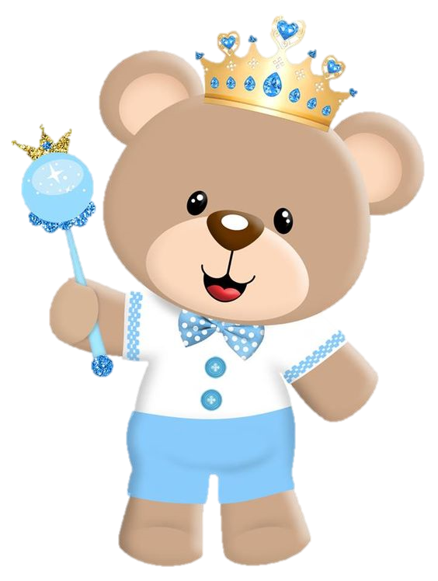
¡FELIZ CUMPLEAÑOS!
Anthonio
Mis 2 añitos
¡Será un día Divertido!
Dia: Sábado 15 de Enero
Hora: 3:00 pm
Lugar: Local Comunal Vijil
www.megaidea.net

